Slide 1
Tržište rada
Rad je prokletstvo alkoholičarske klase
Oscar Wilde

Slide 2
RAD = FAKTOR PROIZVODNJE
Rad je više od apstraktnog faktora proizvodnje
Interes radnika - dobar posao sa visokim nadnicama, kako bi mogli zadovoljiti svoje potrebe
Ponuda rada - broj sati koje radna snaga želi da radi na poslovima koji donose zaradu (platu, najamninu, nadnicu) - u fabrikama, na poljoprivrednim imanjima, u trgovine, državnoj administraciji ili ustanovama.

Slide 3
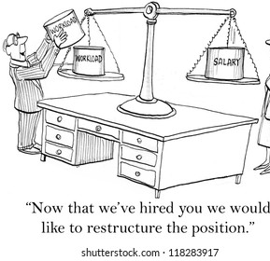
TRŽIŠTE RADA
Tržište radne snage veoma je osetljiv i važan deo u ekonomskoj analizi, a radna snaga osnov ostvarivanja konkurentske prednosti (zahvaljujući znanju i veštinama).
Zarada i stepen zaposlenosti ne zavise samo od stanja na trtžištu, već utiču i dr faktori
Varijacija u geografskoj mobilnosti,
Rasna i polna diskriminacija,
Razlika u produktivnosti koja proističe iz sposobnosti zaposlenih,
Razlika u sektorima, odnosno privrednim granama,
Vrednost proizvoda na čijoj su proizvodnji angažovani zaposleni.

Slide 4
Tržište rada i njegovo funkcionisanje mora biti usklađeno sa tržišnim poslovnim aktivnostima
Složeno i osetljivo tržište
Najjednostavnije označava ponudu radnika i potražnju za radnicima, postupak pronalaženja zaposlenja, zapošljavanje, napredovanje, otkaze, čekanje na posao, konkurenciju u traženju posla i na samom poslu te uspostavljanje ravnotežne razine nadnica na tom tržištu…
Faktori koji određuju tražnju za radom:
cena radne snage (nadnica/plata),
promena tehnologije,
promene u ceni ostalih faktora,
očekivanja,
preferencije poslodavaca

Slide 5
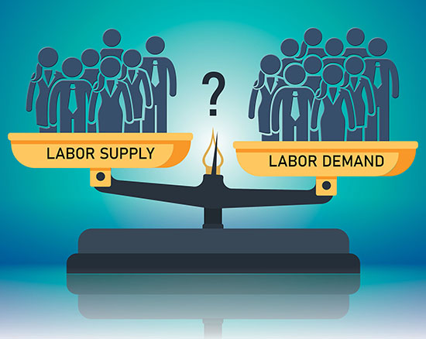
Tražnja za radom
Ponuda rada
Granična proizvodnost rada – količina dodatnog outputa koji će biti proizveden korišćenjem dodatne jedinice inputa (časa rada)
•Opada sa rastom broja zaposlenih radnika
Ponuda rada predstavlja broj sati koje stanovništvo želi da radi i na poslovima koji donose zaradu.
• Ponuda rada se definiše kao funkcija izbora pojedinaca između različitih profesija - pri čemu visina nadnice nije uvek jedini kriterijum po kojem se formira ponuda rada
rast plata smanjuje količinu rada koja se nudi - jer efekt dohotka postaje dominantan
pri višim nadnicama, radnici mogu priuštiti više dokolice, iako svaki dodatni sat dokolice ima veću cenu u obliku propuštene nadnice

Slide 6
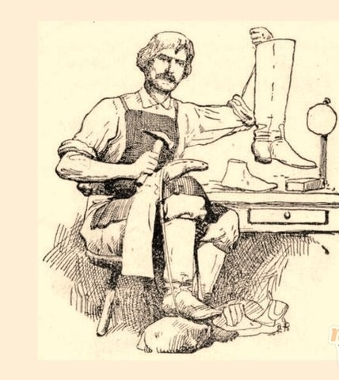
Primer granične produktivnosti
Obućar pravi 2000 pari cipela/ mesečno, uz odgovarajuće resurse i mašine, opremu
Pošto dobro zarađuje, hoće da proširi poslovni kapacitet – angažovanjem novih radnika (koji mogu da proizvode više, i više da prodaju)
- odlučuje da prvo zaposli jednog radnika – i dobija sa njim znatno veću proizvodnju,
Potom odlučuje da dalje povećava broj radnika
Njegova radionica ima ograničen fizički prostor, mašine su iste, dakle nema ih dovoljno, i kako se zapošljava više radnika
- proizvodnja će rasti, ali ne toliko kao na početku (kada je sa samo još jednim radnikom bila sposobna proizvesti veću količinu)
Tačka ravnoteže je trenutak kada uključivanje novog radnika dovodi do manjeg rasta proizvodnje i manje prodaje, efikasnosti, nego na početku (kada je novi radnik doneo najveće povećanje proizvodnje)

Slide 7
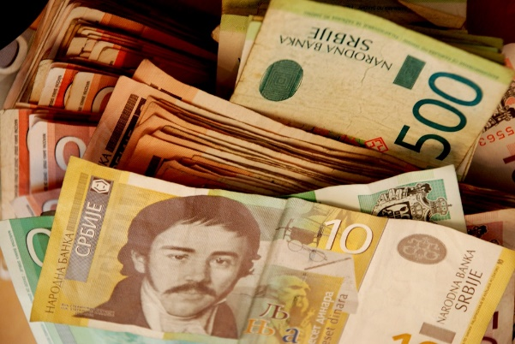
TRŽIŠTE RADNE SNAGE U USLOVIMA POTPUNE KONKURENCIJE
Zaposleni predstavljaju organizovanu grupu ljudi koja radi u preduzeću, odnosno svojim radom doprinosi ostvarenju ciljeva preduzeća.
Nominalna zarada (W)
nekorigovana u skladu troškovima života, ne govori mnogo o količini rada koji se nudi na tržištu radne snage, kao faktora proizvodnje.
Informativno značajnijom veličinom smatra se
Realna zarada (Wr)
Ona predstavlja nominalnu zaradu prilagođenu troškovima života, odnosno korigovanu u skladu sa kretanjem cena (P). realne zarade rastu sa rastom produktivnosti

Slide 8
EFEKAT MINIMALNE ZARADE
Uvođenje minimalnih zarada ima za cilj kontrolu i sprečavanje najopasnijeg efekta na tržištu radne snage u smislu neravnopravnog prelivanja sredstava iz ruku zaposlenih u ruke poslodavaca (vlasnika preduzeća).
Definisanjem minimalne zarade na način se sprečava bahatost i samovolja poslodavaca.
minimalna zarada sprečava nepravedno bogaćenje poslodavaca na račun zaposlenih.
Određena je zakonom

Slide 9
Najvažniji pokazatelji tržišta rada
stopa ekonomske aktivnosti
stopa nezaposlenosti i
stopa zaposlenosti
Osnovni indikatori radne snage starosti 15 i više godina, III kvartal 2022.
SRBIJA | III kvartal 2022 | Promene u odnosu na prethodni kvartal |  | Promene u odnosu na isti kvartal prethodne godine
 | (000) | (000) | % | (у хиљ.) | %
U k u p n o | 5786.8 | -17.2 | -0.3 | -63.9 | -1.1
Aktivni | 3230.9 | -9.8 | -0.3 | -35.1 | -1.1
zaposleni | 2942.0 | -11.4 | -0.4 | 17.5 | 0.6
nezaposleni | 288.9 | 1.7 | 0.6 | -52.6 | -15.4
Van radne snage | 2555.9 | -7.4 | -0.3 | -28.8 | -1.1
muškarci | 2789.4 | -8.8 | -0.3 | -32.7 | -1.2
aktivni | 1775.5 | -11.2 | -0.6 | -38.9 | -2.1
zaposleni | 1626.2 | -21.2 | -1.3 | -21.3 | -1.3
nezaposleni | 149.3 | 10.1 | 7.2 | -17.6 | -10.6
Van radne snage | 1013.9 | 2.4 | 0.2 | 6.2 | 0.6
žene | 2997.4 | -8.4 | -0.3 | -31.2 | -1.0
aktivni | 1455.5 | 1.4 | 0.1 | 3.8 | 0.3
zaposleni | 1315.9 | 9.8 | 0.8 | 38.8 | 3.0
nezaposleni | 139.6 | -8.4 | -5.7 | -35.0 | -20.0
Van radne snage | 1542.0 | -9.8 | -0.6 | -35.0 | -2.2
Anketa o radnoj snazi omogućava sagledavanje stanja i praćenje promena na tržištu rada, putem međunarodno ustanovljenih pokazatelja, među kojima su stopa zaposlenosti i stopa nezaposlenosti.
Ova anketa obezbeđuje sagledavanje sociodemografskih karakteristika zaposlenog, nezaposlenog i stanovništva van radne snage i jedini je izvor informacija o neformalnoj zaposlenosti – neprijavljen rad

Slide 10
Zaposleni su oni koji rade za platu određeni broj časova nedeljno.
Nezaposleni su ljudi koji aktivno traže posao ili trenutno menjaju posao.
Stopa nezaposlenosti odnos broja nezaposlenih prema veličini radne snage pomnoženo sa 100. To je procenat radne snage koja je nezaposlena.
Stopa nezaposlenosti = (broj nezaposlenih/radna snaga)x100
Stopa nezaposlenosti, pogotovo ako je visoka, znači gubitak za proizvodnju i predstavlja teškoće za porodicu i pojedinca, a ako je suviše niska tada pritiska plate naviše što može da izazove inflatorne pritiske.

Slide 11
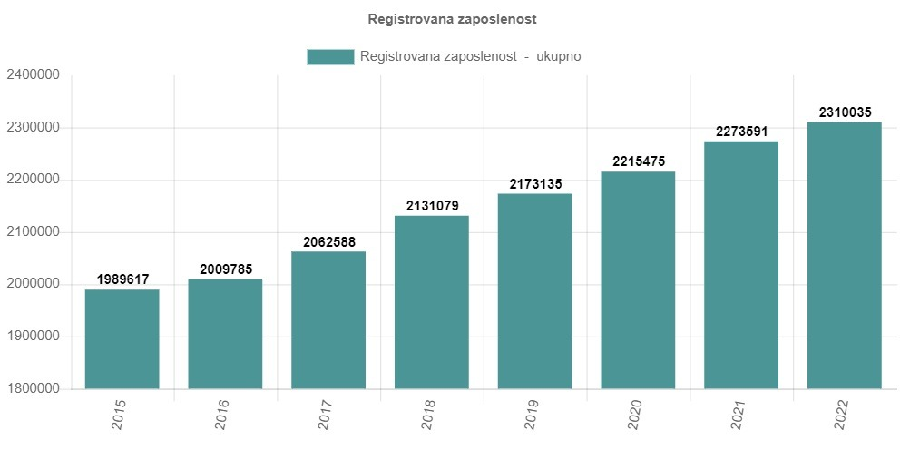

Slide 13
Vrste nezaposlenosti Sezonska, frikciona i strukturna nezaposlenost
1. Sezonska nezaposlenost
Sezonske varijacije u uslovima nezaposlenosti su istrajan i neminovan izvor nezaposlenosti.
Nezaposlenost je praktično neizbežna, dok mi nastavljamo da uzgajamo poljoprivredne kulture, gradimo kuće ili idemo na skijanje. Na kraju svake od ovih sezona, na hiljade radnika mora u potragu za novim poslovima, pritom doživljavajući neku od sezonske nezaposlenosti.
2. Frikciona nezaposlenost
Mnogi radnici zbog finansijskih ili ličnih razloga napuštaju jedan i traže drugi posao. U tom procesu premeštanja sa jednog na drugi posao, ta osoba će možda izgubiti nekoliko dana ili čak nedelja rada, ali bez nekih ozbiljnih ličnih ili društvenih posledica.
Frikciona nezaposlenost je minimalna nezaposlenost koja nastaje zato što je radnicima potrebno vreme da našu posao koji najviše odgovara njihovim potrebama i ne može da se smanji.

Slide 14
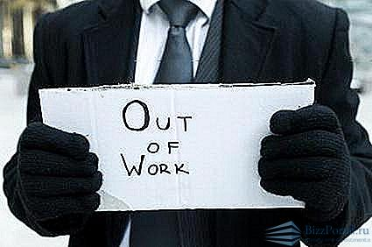
3. Strukturna nezaposlenost
Ona može biti posledica bilo uticaja sindikata, zakonskih regulativa o minimalnoj ceni rada, pregovora, nesklada nedovoljnog broja radnih mesta da bi se obezbedio posao za sve one koji žele da rade.
Ova vrsta nezaposlenosti se odnosi na duži vremenski period.
Ona nastaje zbog nesklada između znanja i radnih mesta koji je izazavan nedovoljnim brojem raspoloživih radnih mesta, odnosno promenama ponude i tražnje radne snage da bi se obezbedio posao svima koji žele da rade.
Npr: globalno industrija igračaka pretrpela promene. Pre promena radnici su trebali obavljati zanatske zadatke (spajati lutke, drvene igre itd.), danas je tražnja usmerena na radnike s velikim tehnološkim iskustvom, sposobne za razvoj interaktivnih igara različitih vrsta.
Karakteristike strukturne nezaposlenosti
tražnja za radom ne nedostaje
ponuda posla ne zadovoljava potrebe podnositelja zahtjeva
teži se dugotrajnoj nezaposlenosti

Slide 15
Zakon o minimalnoj nadnici, uticaj sindikata na plate, klasična nezaposlenost i prirodna stopa nezaposlenosti
Umesto da čekaju da im tržišni odnosi podignu plate, radnici mogu da traže od vlade da interveniše.
Npr: Vlada Srbije donosi odluku o minimalnoj ceni rada, kao što su mnoge zemlje sveta regulisale da nijedan radnik ne može biti plaćen manje od minimalne cene rada.
Minimalne nadnice odnosno plate se određuju kolektivnim ugovorima za odgovarajuću kategoriju rada.
Klasična nezaposlenost je nezaposlenost koja nastaje kada se nadnice namerno održavaju iznad nivoa pri kom se presecaju krive ponude i tražnje radne snage.
Ravnotežna zaposlenost predstavlja stopu zaposlenosti kada je tržište rada u ravnoteži.

Slide 16
Udruženi za kolektivno pregovaranje sa predstavnicima poslodavaca i Vlade.
Sindikati tj. Zakon o minimalnim nadnicama mogu da razmene niži nivo zaposlenosti za viši nivo nadnica.
Kada se tržište rada uravnoteži, postoji i dalje prirodna stopa nezaposlenosti odnosno oni radnici koji nisu spremni da prihvate ponudu da rade po ravnotežnoj nadnici.
Ovaj oblik nezaposlenosti iznosi između 2-4% i naziva se prirodna stopa nezaposlenosti ili ravnotežna nezaposlenost. Ona obuhvata frikcionu i strukturnu nezaposlenost.
Radnička udruženja tj. Sindikati

Slide 17
Tržišno određivanje plata
Tržište radne snage je podeljeno na veći broj pojedinačnih tržišta. Zbog mnogih činilaca postoje znatne razlike u visini nadnica: kompenzirajući dohoci, razlike u kvalitetu rada, jedinstveni pojedinici za određeni rad sa elementima rente, segmentacija tržišta rada...
Kolektivno pregovaranje sindikata, poslodavaca i vlade
To je proces u kom sindikati i preduzeća dolaze do zajedničkog dogovora o uslovima zapošljavanja. Plate, uslovi zapošljavanja i ostale beneficije udruženih radnika određene su kolektivnim ugovorima.
Štrajk
Predstavlja krajnje sredstvo za povlačenje radne snage iz preduzeća organizovano od strane sindikata. To je osnovno sindikalno pravo i moćno sredstvo radne snage.

Slide 18
TEME ZA PRISTUPNI RAD
Tržište rada, pojam i značaj
Faktori utiaja na zaposlenost
Ponuda rada
Tražnja za radom
Repgovaranje minimalne zarade
Anketa o tržištu rada
Komparacija stope nezaposlenosti zemalja EU i Zapadnog Balkana
Strukturna nezaposelsnotl - primeri

Slide 19
PITANJA ZA ISPIT I KOLOKVIJUM
Šta je rad a šta interes radnika?
Defnisati tržište rada
Faktori koji utiču na visinu zarada i zaposlensot?
Ojavnisti složeno i osetljivo tržžište rada
Faktori utucaja na tražnju za radom su
Definisati ponudu rada.
Definistai tražnju za radom.
Šta je nominalna zarada a šta je realna zarada?
Zašto je važno postojanje minimalne zarade?
Koji su sve pokazatelji tržišta rada?
Objasniti potrebu za postojanjem ankete o radnoj snazi.
Definisati i prikazati stopu nezaposlenosti.
Raulika izmkeđu sezonske i frikcine nezaposlenosti.
Kada nastaje strukturna nezaposlenost?
Šta je kolektivno pregovaranje?
Čime se određuje minimalna nadnica?

